Slide 1
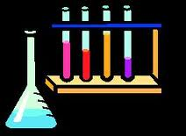
SOLUCIÓN
Las disoluciones son mezclas homogéneas de sustancias en iguales o distintos estados de agregación.
Una solución (o disolución) es una mezcla de dos o más componentes, perfectamente homogénea ya que cada componente se mezcla íntimamente con el otro, de modo tal que pierden sus características individuales.
En la naturaleza, la materia se presenta, con mayor frecuencia, en forma de mezcla de sustancias puras. Las disoluciones constituyen un tipo particular de mezclas.

